Slide 1

Благотворительный фонд по восстановлению Христианских Святынь и духовному развитию личности имени схимонахини Анны (Лады Петровой)
«Светлое начало»
2022 г.

Slide 2
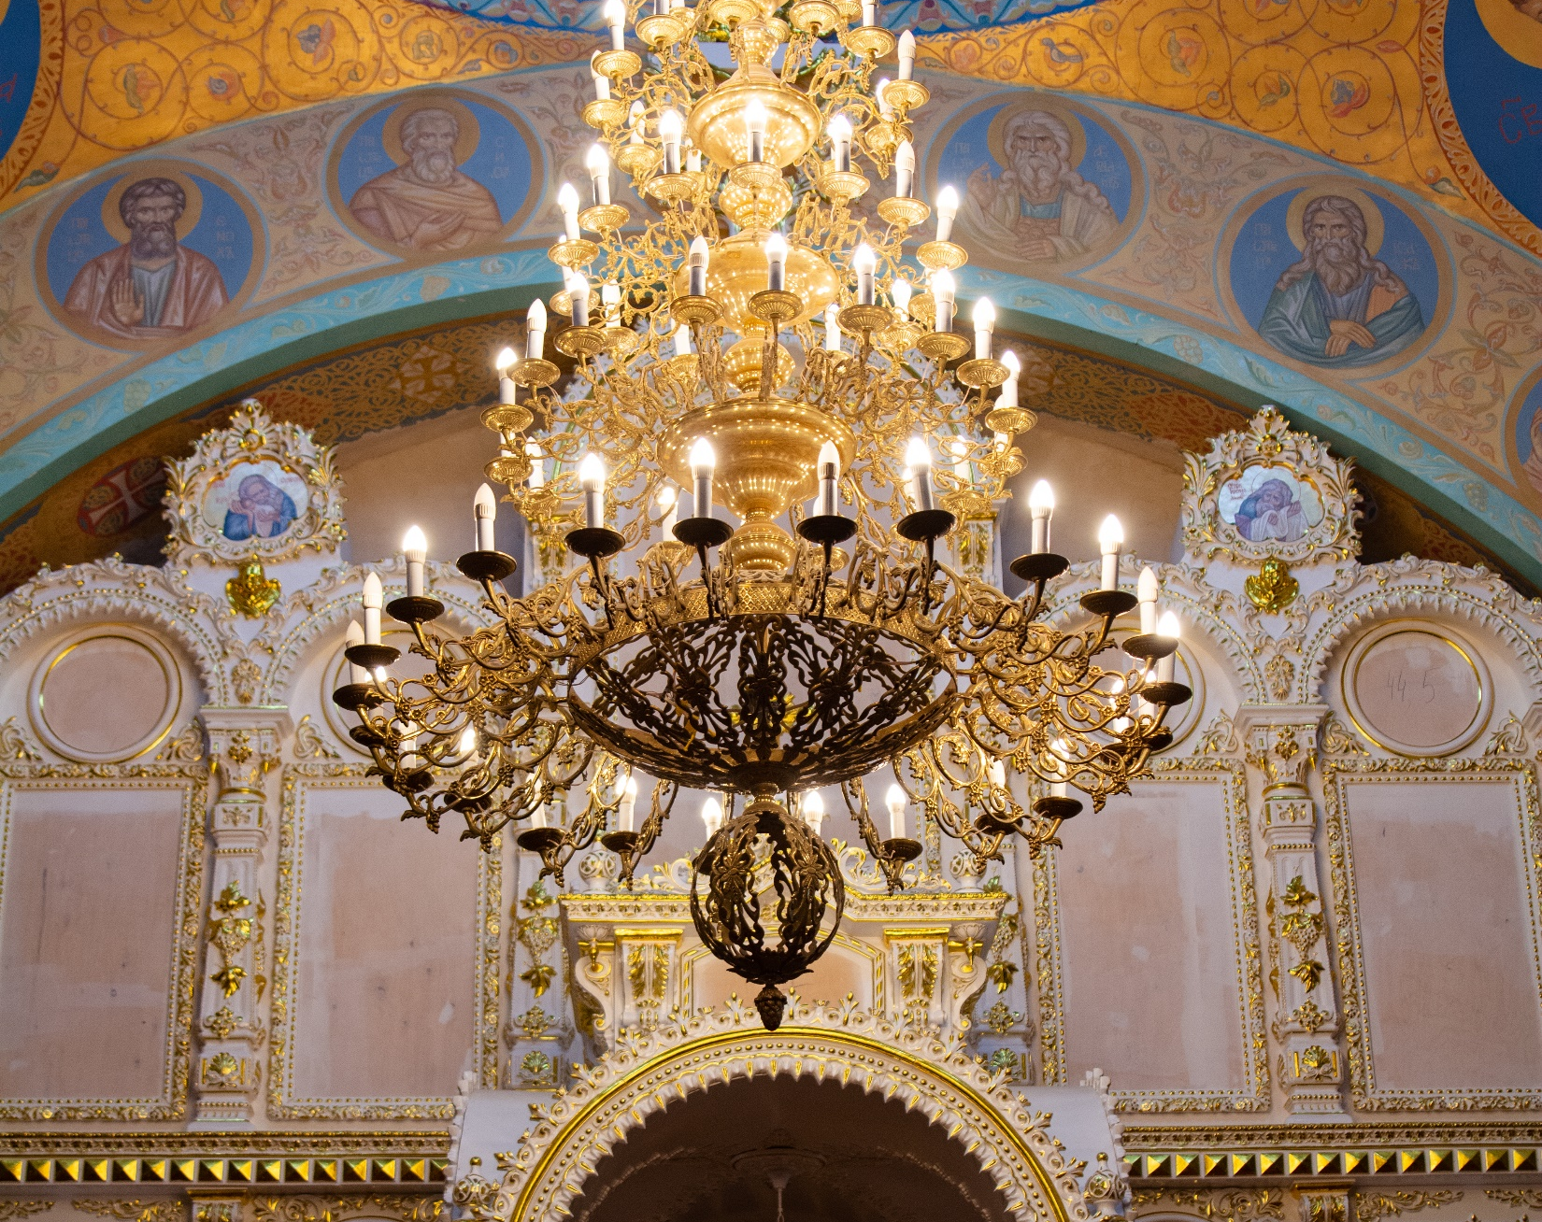
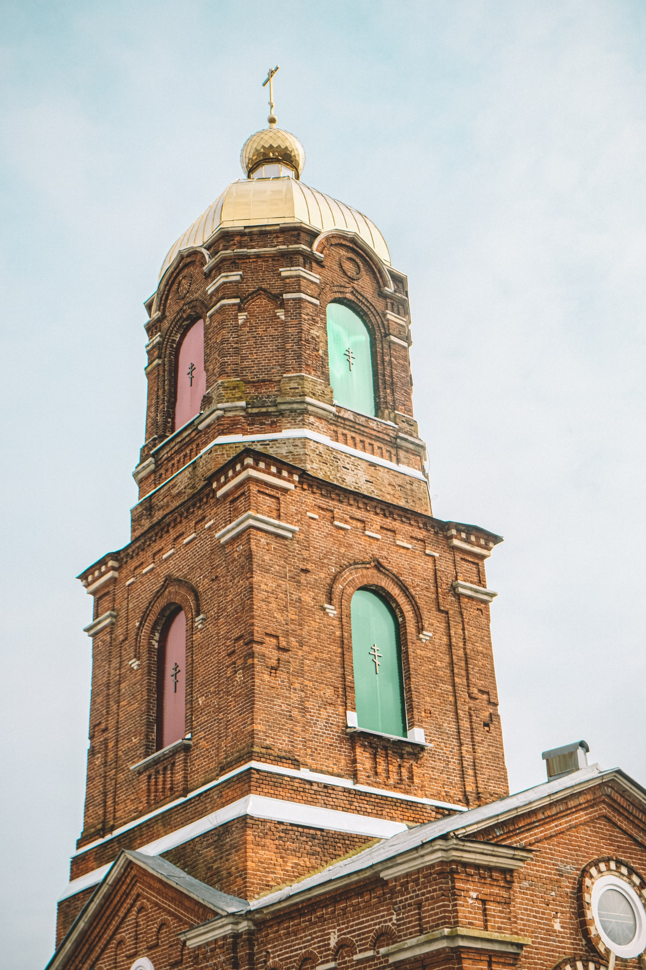
Реализуем 2 основных направления:
- Оказание всесторонней безвозмездной помощи в восстановлении православных святынь;
- Содействия духовному просвещению и духовному развитию личности
2022 г.

Slide 3
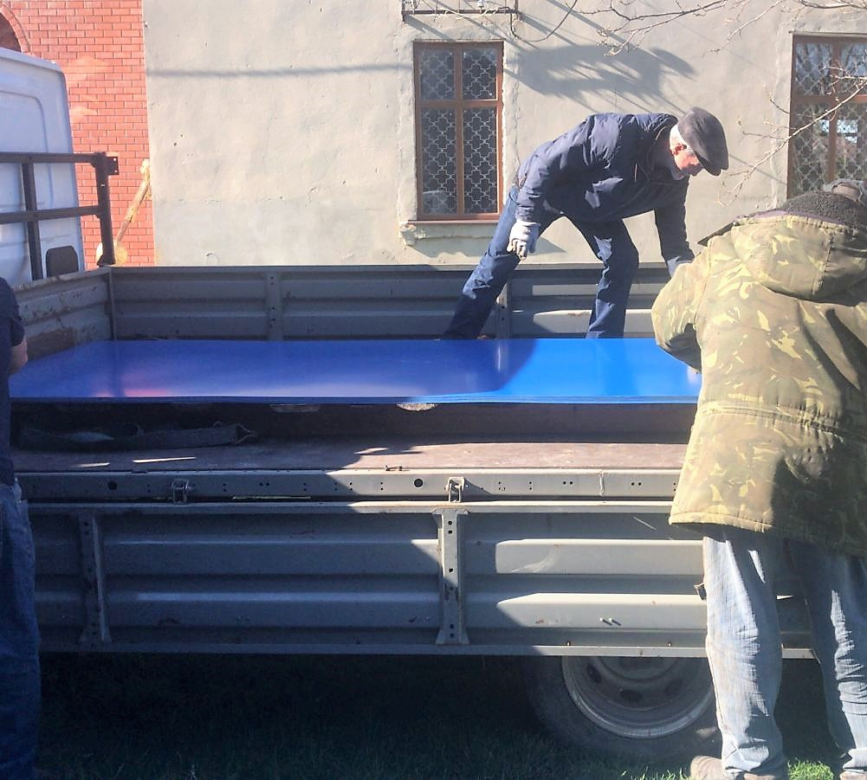
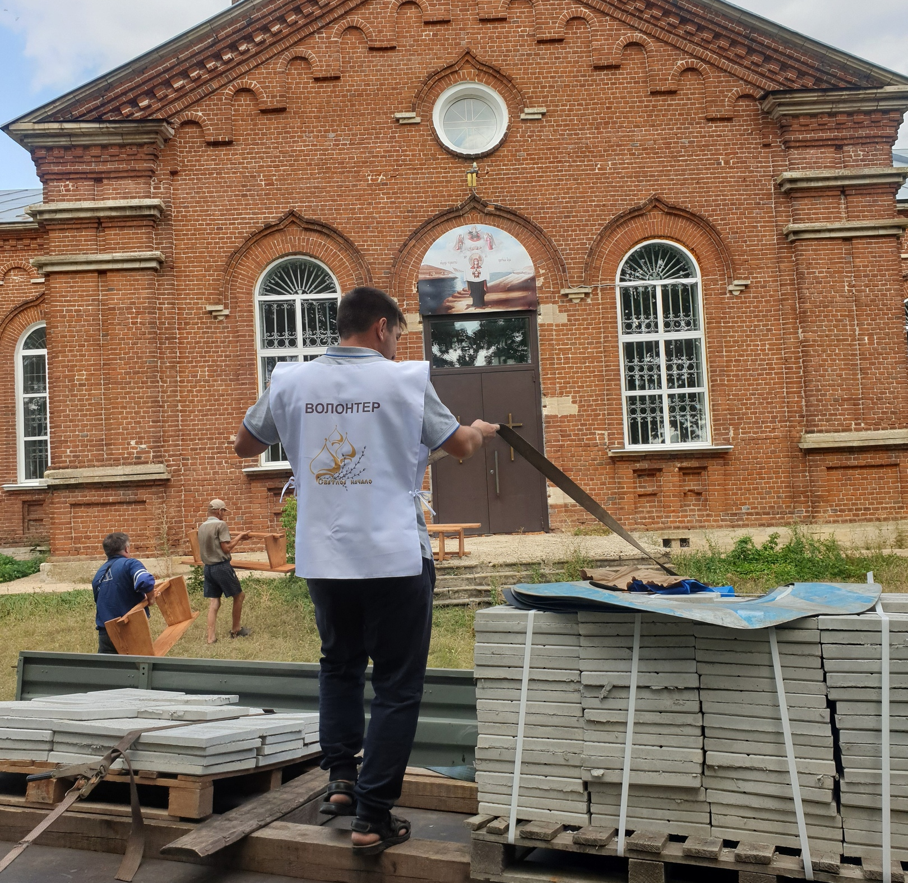
Липецкая область
Михайло-архангельский храм с.Порой
Покровский храм с. Ратчино
2022 г.

Slide 4
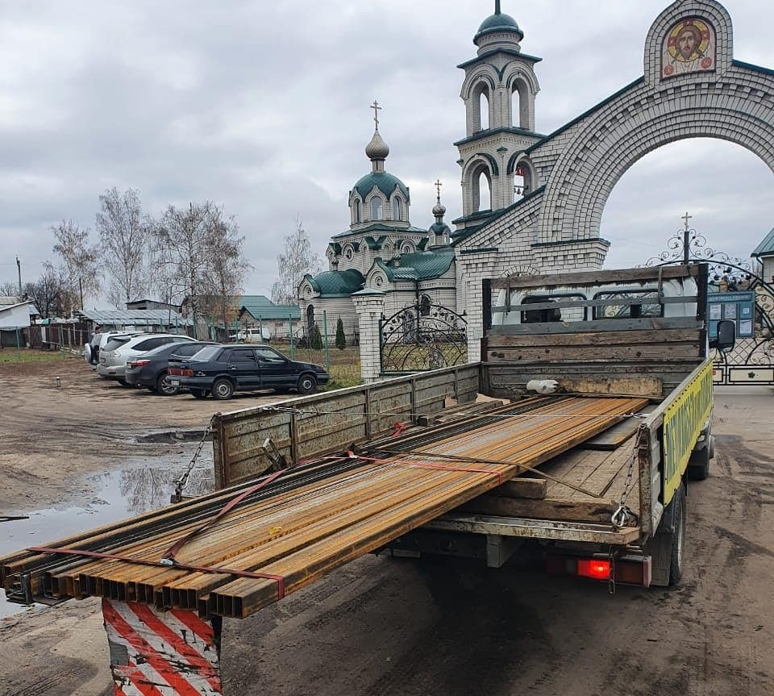
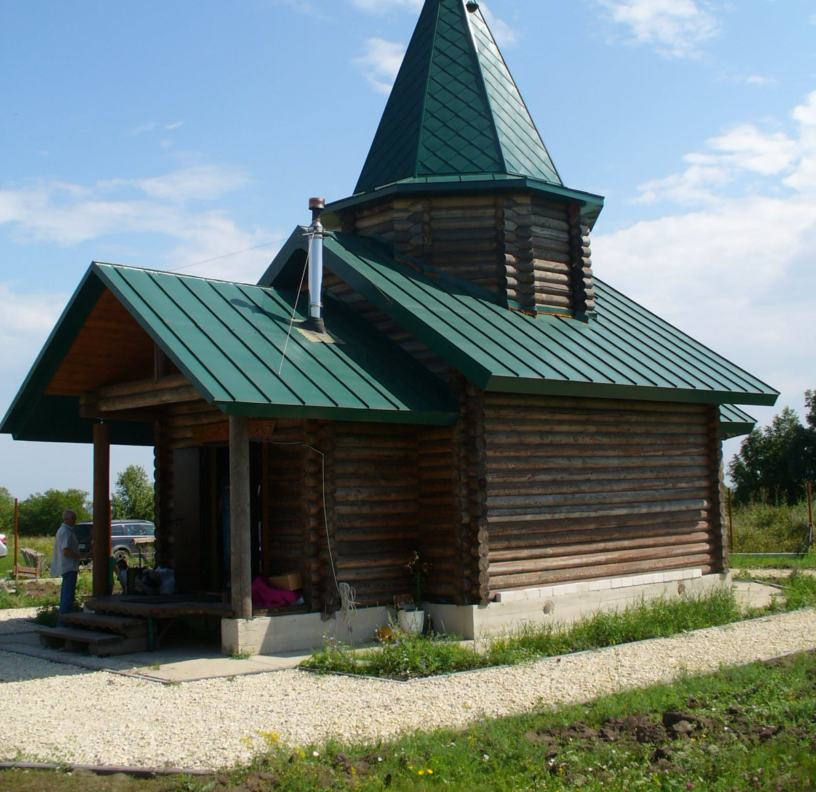
Воронежская область
Храм Архангела Михаила с. Новоживотинное
Часовня иконы Божией Матери «Всецарица» с. Хвощеватка
2022 г.

Slide 5
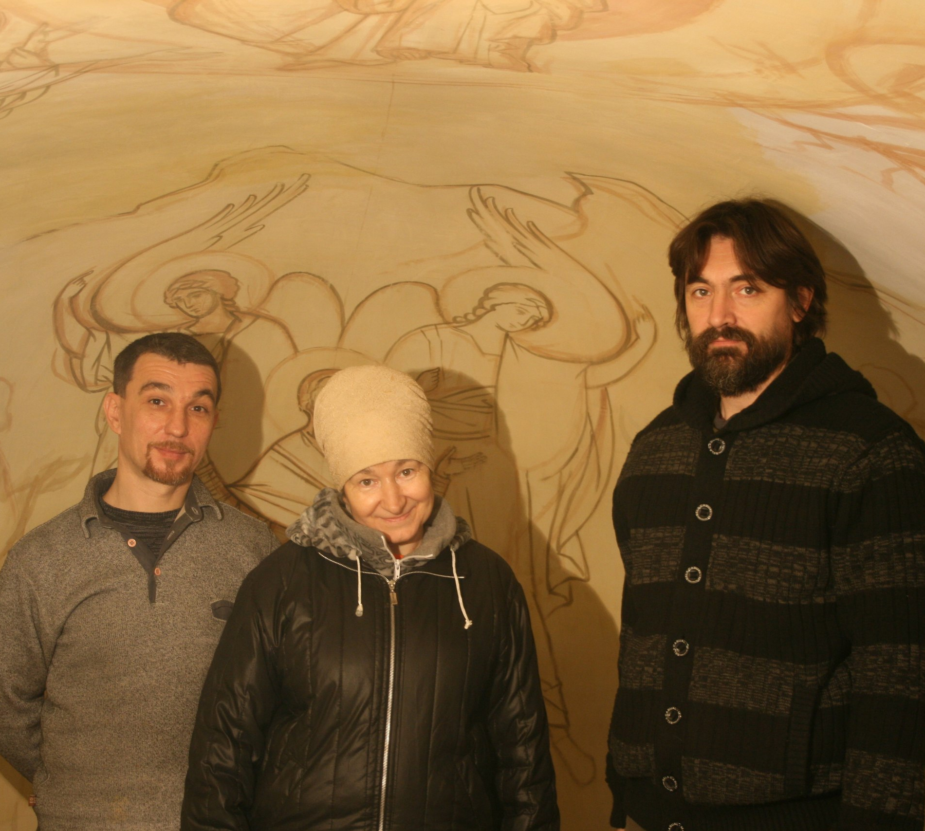
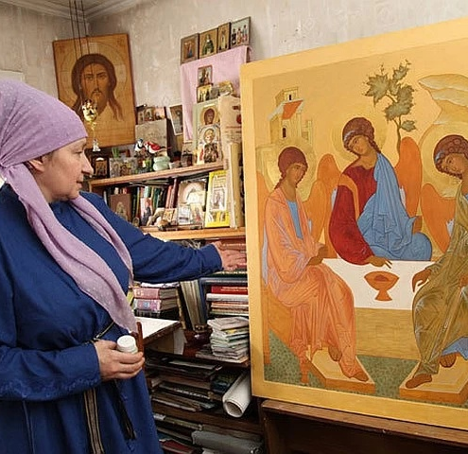
схимонахиня Анна (Лада Петрова)
2022 г.

Slide 6
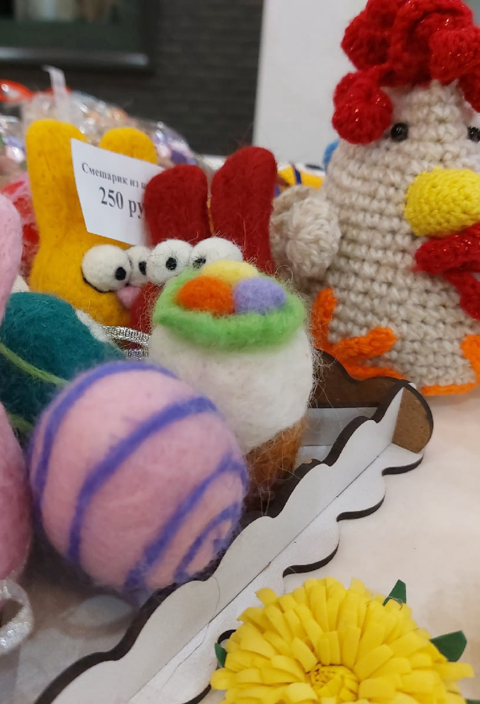
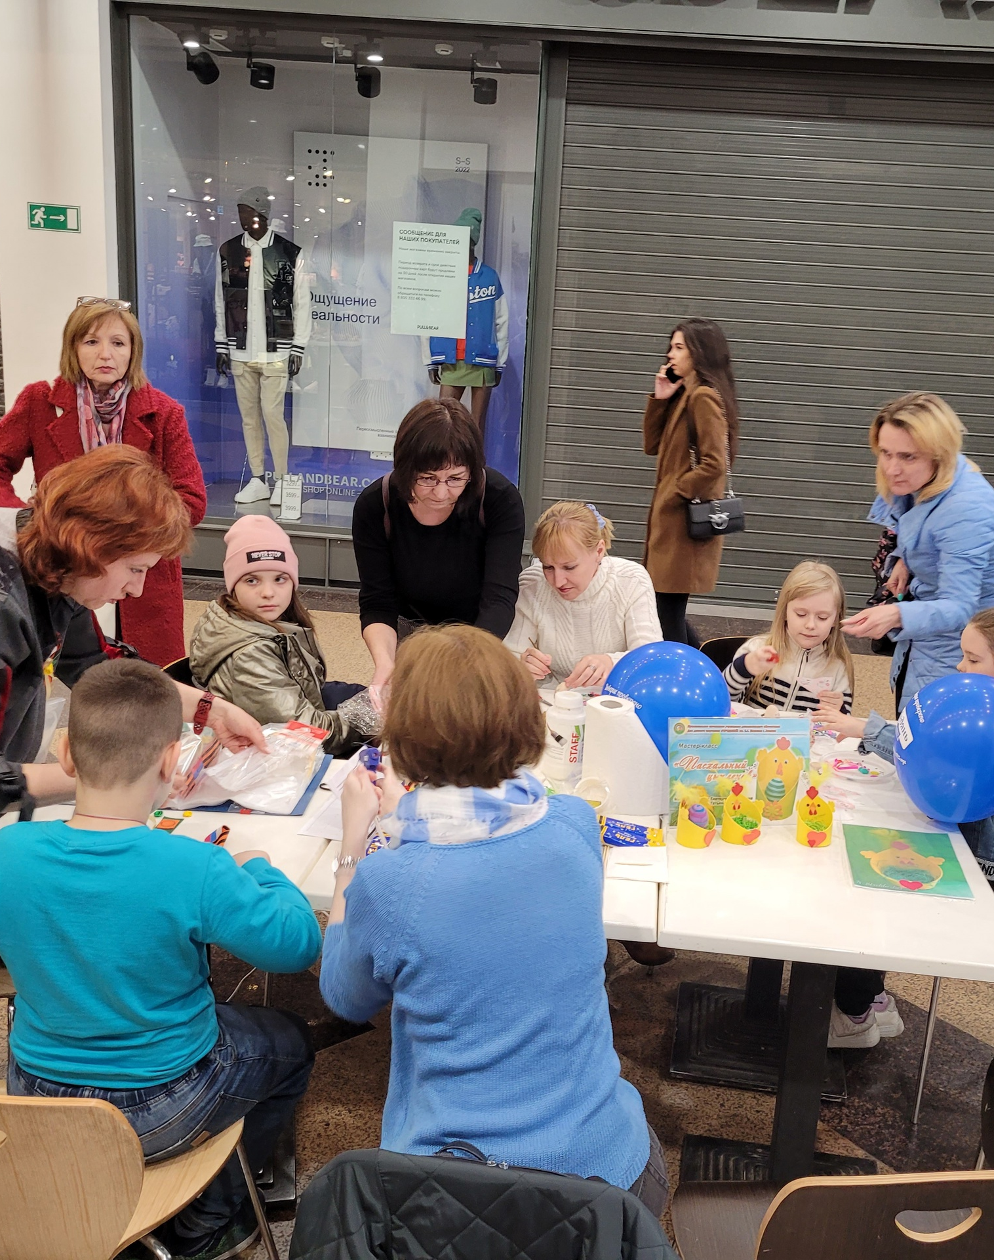
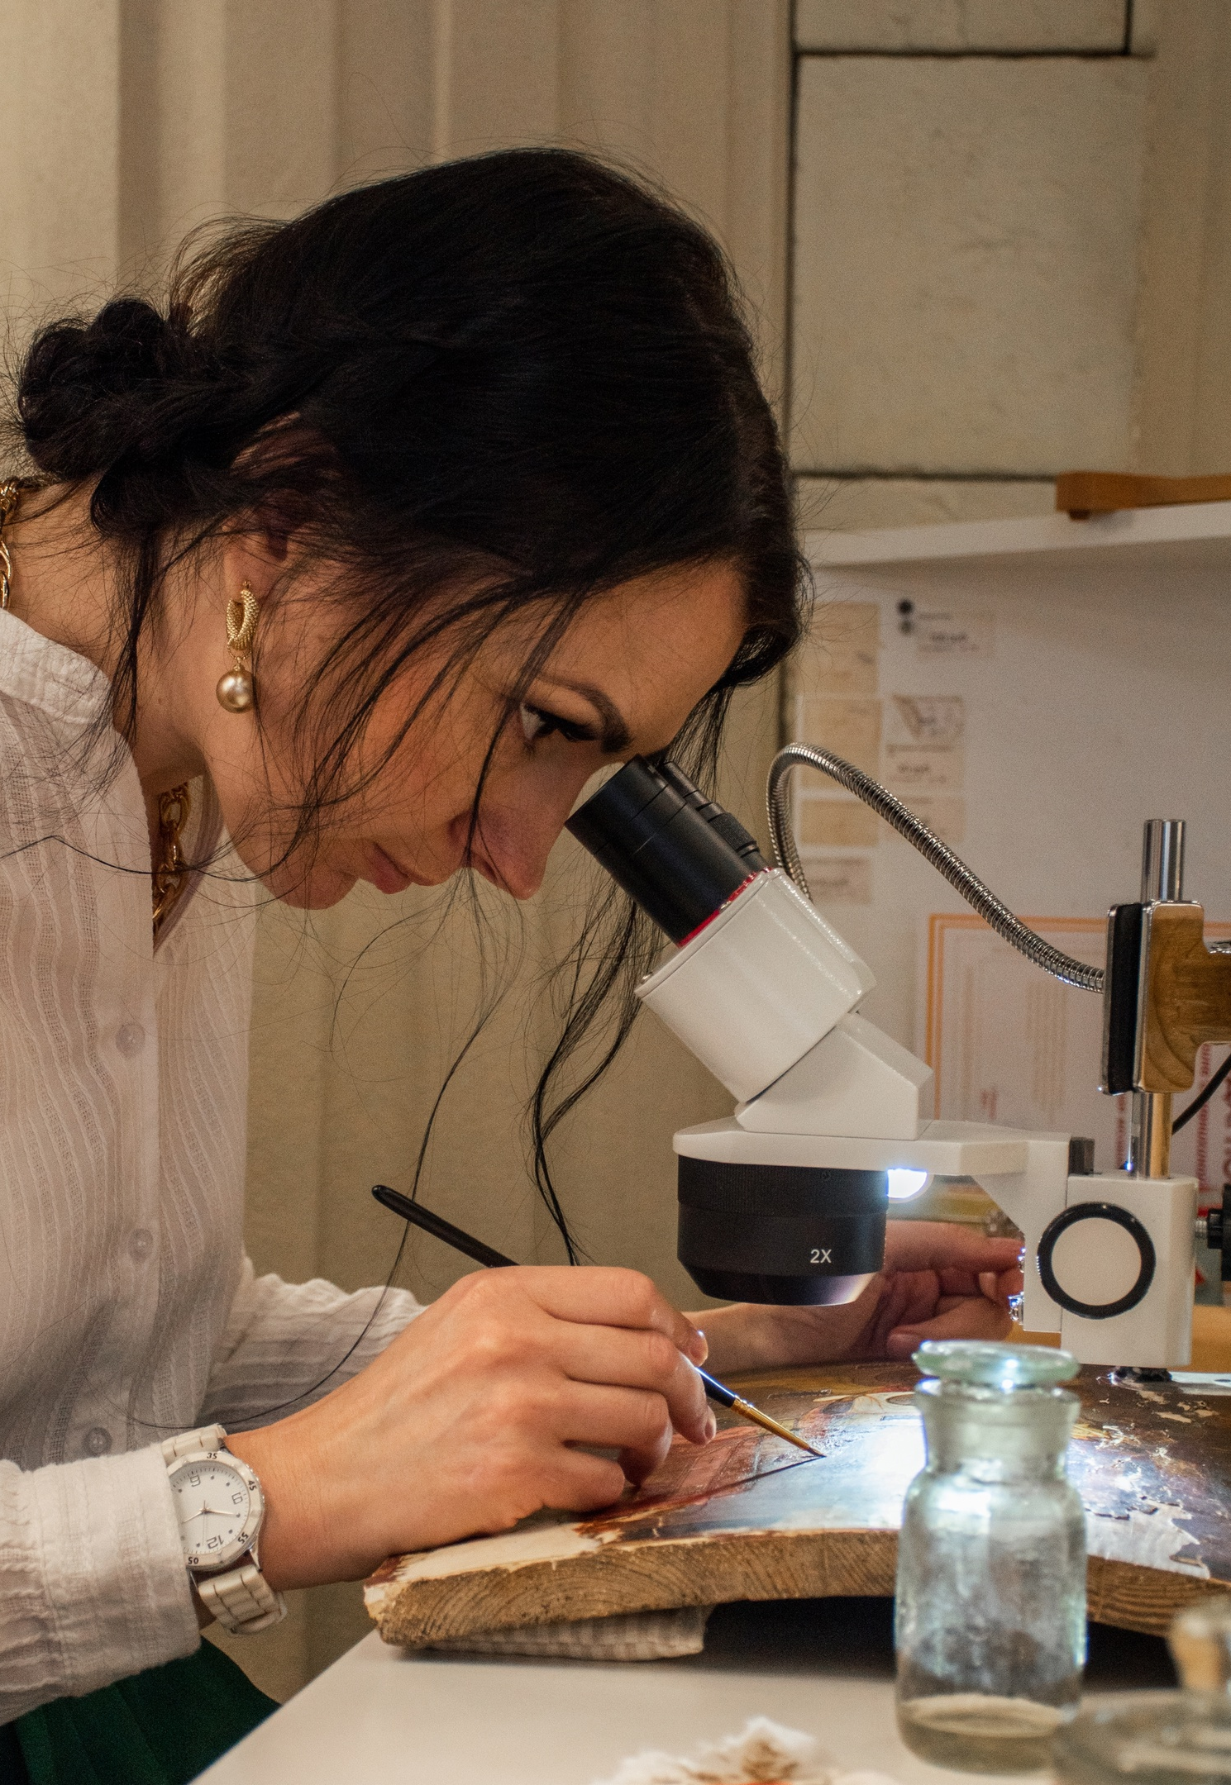
Благотворительная ярмарка
«Пасхальная мозаика» 2022г.
2022 г.

Slide 7

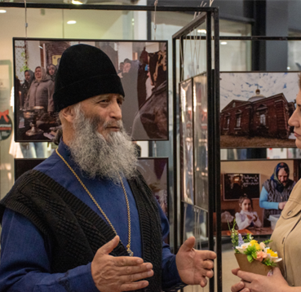
Фотовыставка
Православные храмы. Жизнь сквозь время.
2022 г.

Slide 8
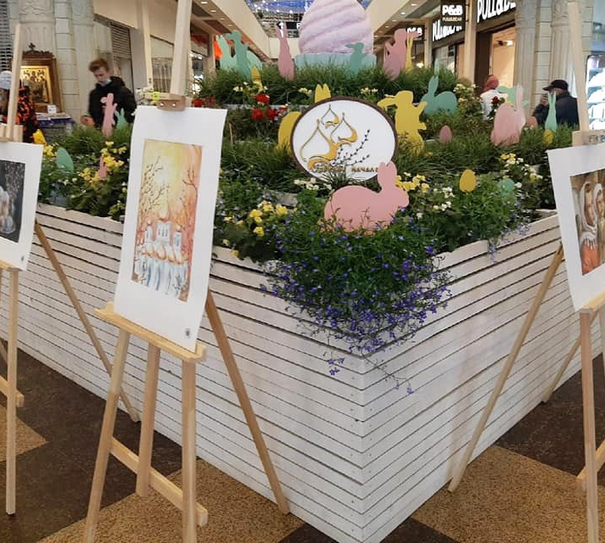
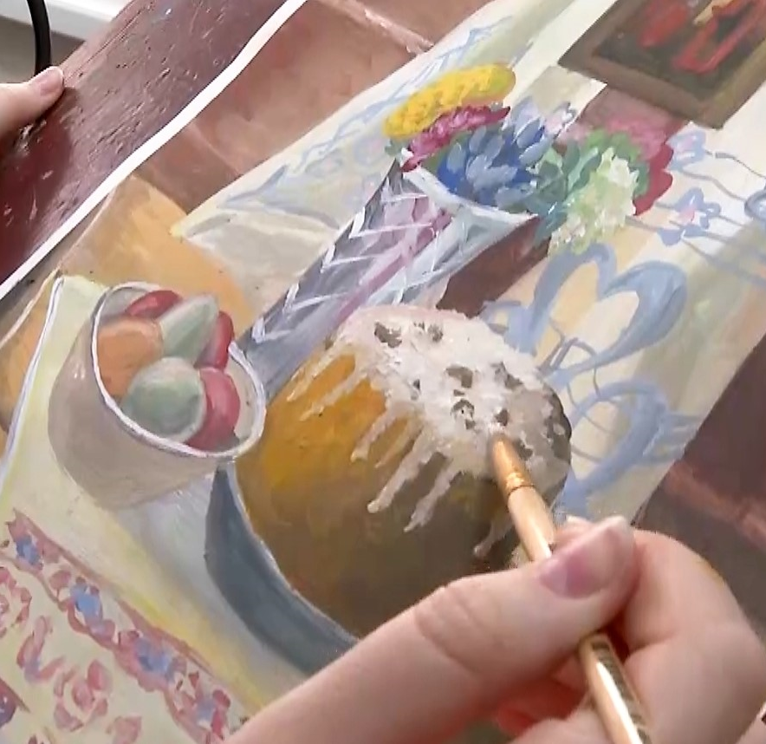
Выставка картин на пасхальную тему учеников
ДХШ №2им. В.И.Сурикова 2021г.
2022 г.

Slide 9
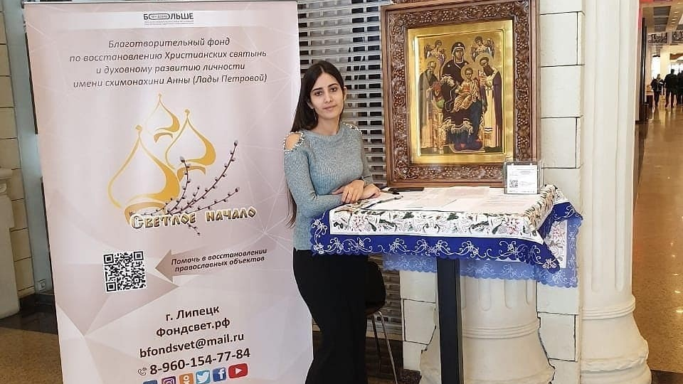
икона Божьей Матери «Экономисса»
Покровского храма с.Порой
2022 г.

Slide 10
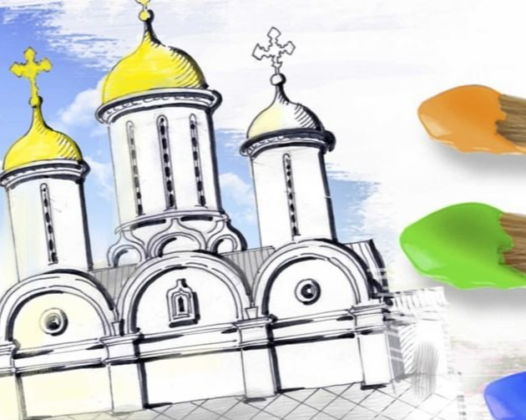
Проект
"Храм на кончике кисти. Инклюзивная духовно-просветительская среда творческого развития школьников"
2022 г.

